Slide 1
Grafos Aplicados à Conexão Entre Escolas: Uma Abordagem Resumida
Análise e representação das ligações escolares em rede
12/2/25
André Braga, Marcelo Rodrigo
Notes:
Os conteúdos gerados por IA poderão estar incorretos. --- Esta apresentação aborda o uso de grafos para representar e analisar conexões entre escolas, destacando conceitos fundamentais, estrutura do grafo, análise das conexões e aplicações práticas na logística e planejamento educacional.

Slide 2
Agenda da Apresentação
Introdução aos grafos e sua utilidade
Estrutura do grafo entre escolas
Análise das conexões e somas das distâncias
Aplicações e conclusões
12/2/25
Sample Footer Text
Notes:
Serão explorados os conceitos básicos dos grafos, a estrutura específica de grafos aplicados às conexões entre escolas, a análise das distâncias e rotas, e finalmente, as aplicações práticas e conclusões do estudo.

Slide 3
Introdução aos grafos e sua utilidade
12/2/25
Sample Footer Text
Notes:
Esta seção apresenta os conceitos essenciais dos grafos, incluindo definições, componentes e sua aplicabilidade em redes escolares, explicando como vértices e arestas representam as escolas e suas conexões.

Slide 4

O que são grafos e principais conceitos
Definição de Grafos
  Grafos são estruturas matemáticas compostas por vértices conectados por arestas, modelando relações entre elementos.
Aplicações em Redes
  Grafos são usados para representar redes complexas, como conexões entre diferentes escolas.
12/2/25
Sample Footer Text
Notes:
--- Grafos são estruturas matemáticas compostas por vértices e arestas que modelam relações entre elementos. Eles são amplamente usados para representar redes complexas como as conexões entre escolas. Origem da imagem: biblioteca de conteúdos do Microsoft 365

Slide 5
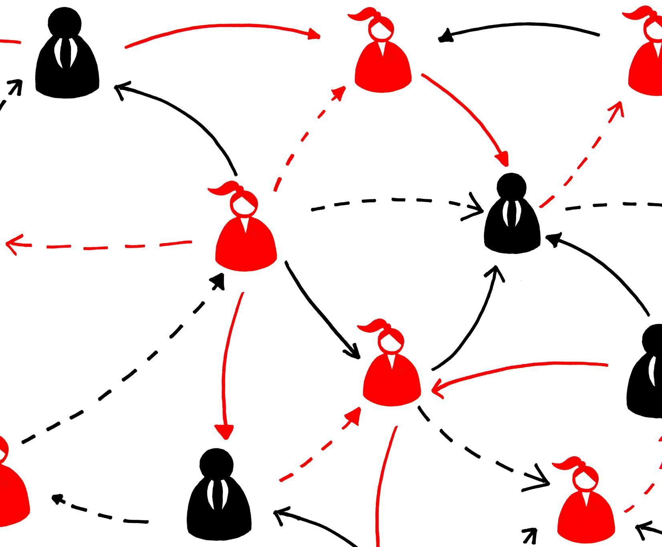
Aplicação de grafos em redes de escolas
Visualização das Interações
  Grafos permitem visualizar as conexões e relações entre diferentes escolas dentro da rede.
Análise de Fluxos
  Estudo dos fluxos de informações e recursos facilita a melhoria da eficiência operacional escolar.
Otimização de Recursos
  Uso de grafos ajuda a otimizar a alocação de recursos em toda a rede escolar.
12/2/25
Sample Footer Text
Notes:
--- Os grafos facilitam a visualização e análise das interações entre escolas, permitindo o estudo das conexões, fluxos e otimização de recursos dentro de uma rede escolar. Origem da imagem: biblioteca de conteúdos do Microsoft 365

Slide 6
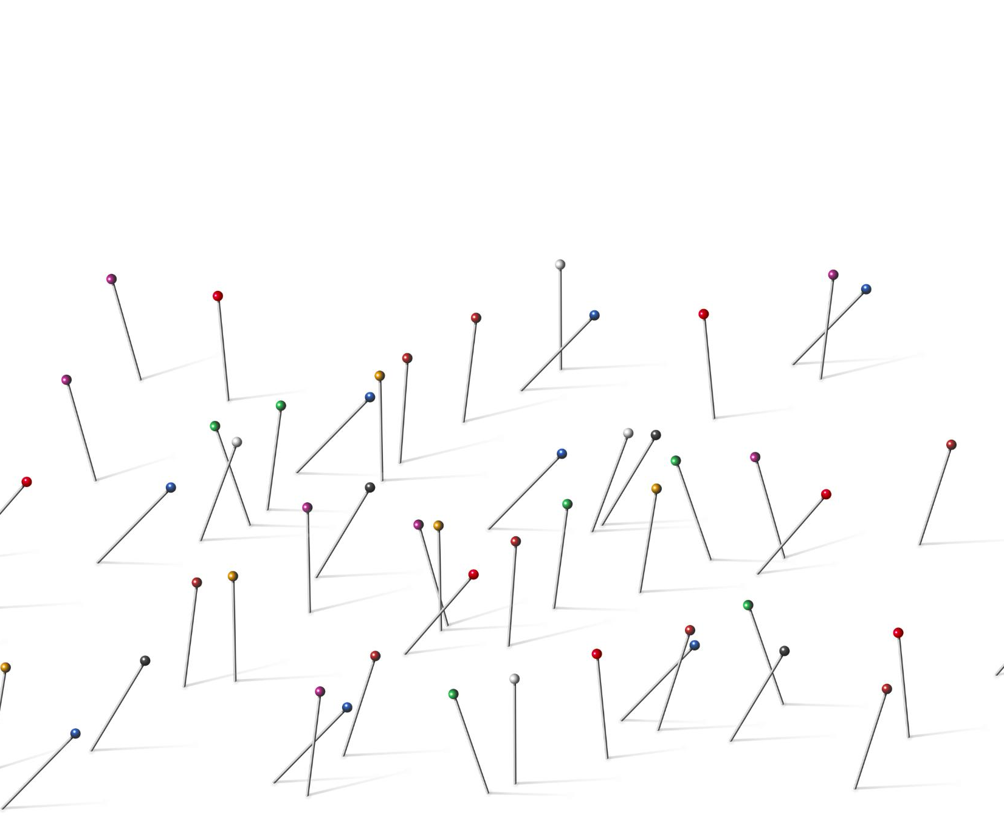
Vértices e arestas: conexões representadas
Vértices como Instituições
  Os vértices representam as instituições escolares em um grafo conceitual, simbolizando pontos de interesse.
Arestas como Conexões
  As arestas conectam os vértices, indicando os caminhos ou relações entre as escolas no grafo.
Pesos nas Arestas
  Os pesos nas arestas representam distâncias ou custos para percorrer entre as instituições escolares.
12/2/25
Sample Footer Text
Notes:
--- No contexto das escolas, os vértices correspondem às instituições, enquanto as arestas indicam as conexões ou caminhos entre elas, podendo ter pesos que representam distâncias ou custos. Origem da imagem: biblioteca de conteúdos do Microsoft 365

Slide 7
Estrutura do grafo entre escolas
12/2/25
Sample Footer Text
Notes:
Aqui detalhamos a configuração do grafo específico, explicando os vértices que representam as escolas participantes, as conexões entre elas e uma representação simplificada do grafo para facilitar a compreensão.

Slide 8

Descrição dos vértices: escolas envolvidas
Vértices como Escolas
  Cada vértice do grafo representa uma escola dentro da rede analisada, destacando sua importância no sistema.
Pontos Geográficos
  Os vértices refletem a localização geográfica das escolas para melhor modelagem do sistema.
Aspectos Administrativos
  Além da localização, os vértices representam pontos administrativos relevantes no contexto da rede escolar.
12/2/25
Sample Footer Text
Notes:
--- Cada vértice do grafo corresponde a uma escola da rede analisada, representando seus pontos geográficos ou administrativos importantes para a modelagem do sistema. Origem da imagem: biblioteca de conteúdos do Microsoft 365

Slide 9
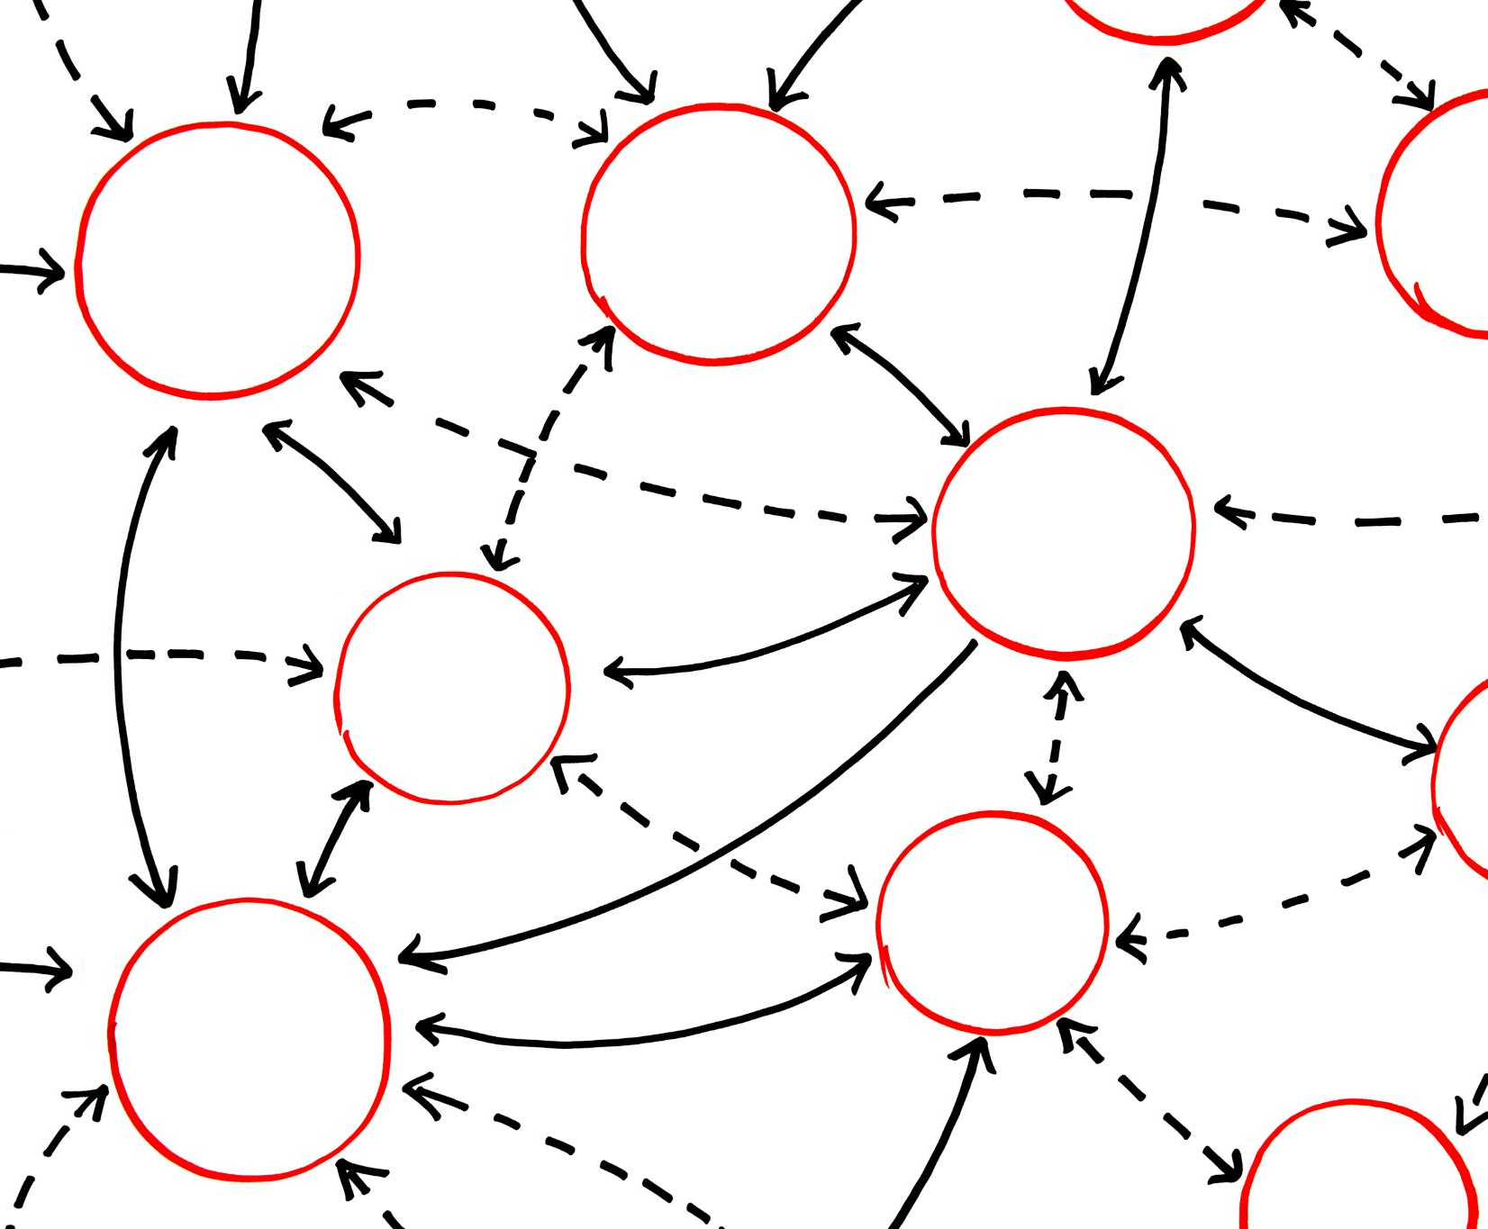
Conexões entre escolas e suas distâncias
Conexões entre escolas
  As arestas representam conexões que ligam diferentes escolas em uma rede para análise.
Pesos das arestas
  Os pesos indicam a distância ou tempo, fundamentais para otimizar transporte e comunicação.
Otimização do transporte escolar
  Analisar as conexões ajuda a planejar rotas eficientes e melhorar o transporte escolar.
12/2/25
Sample Footer Text
Notes:
--- As arestas conectam as escolas, e seus pesos indicam a distância ou o tempo entre elas, possibilitando o estudo das relações e otimização do transporte escolar ou comunicação. Origem da imagem: biblioteca de conteúdos do Microsoft 365

Slide 10

Representação simplificada do grafo
Visualização simplificada
  A simplificação do grafo destaca conexões principais para facilitar a compreensão do seu funcionamento geral.
Eliminação de detalhes
  Detalhes menos relevantes são removidos para evitar complexidade desnecessária na análise do grafo.
12/2/25
Sample Footer Text
Notes:
--- Para facilitar o entendimento, o grafo é apresentado de forma simplificada, destacando as principais conexões e eliminando detalhes menos relevantes para a análise geral. Origem da imagem: biblioteca de conteúdos do Microsoft 365

Slide 11
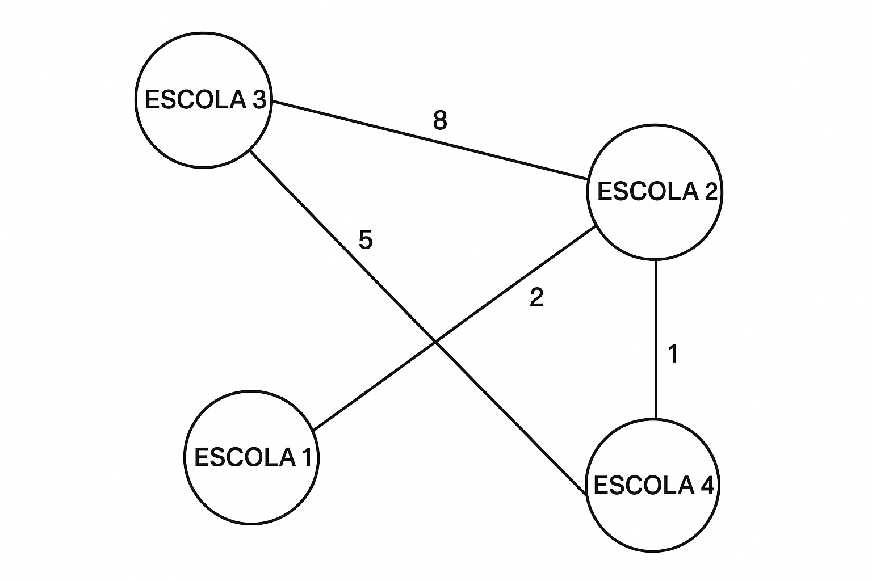
Resultado final
12/2/25
Sample Footer Text

Slide 12
Análise das conexões e somas das distâncias
12/2/25
Sample Footer Text
Notes:
Esta etapa analisa as ligações entre as escolas, a importância dos caminhos e as somas das distâncias, buscando identificar rotas eficientes e possíveis melhorias na rede.

Slide 13

Interpretação das ligações entre escolas
Identificação das Conexões
  Avaliar as ligações revela como as escolas estão interligadas para melhorar a colaboração e comunicação.
Fluxo entre Escolas
  Entender os principais caminhos ajuda a facilitar o fluxo de informações e recursos entre as instituições.
Planejamento Estratégico
  A análise das conexões é essencial para o planejamento estratégico efetivo nas redes escolares.
12/2/25
Sample Footer Text
Notes:
--- Avaliar as conexões permite identificar como as escolas estão interligadas e quais são os principais caminhos que facilitam o fluxo entre elas, essencial para planejamento estratégico. Origem da imagem: biblioteca de conteúdos do Microsoft 365

Slide 14

Importância dos caminhos e das somas de distâncias
Avaliação da eficiência das rotas
  Analisar distâncias totais permite avaliar o desempenho das rotas existentes de forma eficaz.
Redução de custos e tempo
  Identificar ajustes nos caminhos pode reduzir custos operacionais e otimizar tempo de deslocamento.
12/2/25
Sample Footer Text
Notes:
--- Analisar as distâncias totais dos caminhos ajuda a determinar a eficiência das rotas existentes e identificar potenciais ajustes para reduzir custos e tempo de deslocamento. Origem da imagem: biblioteca de conteúdos do Microsoft 365

Slide 15
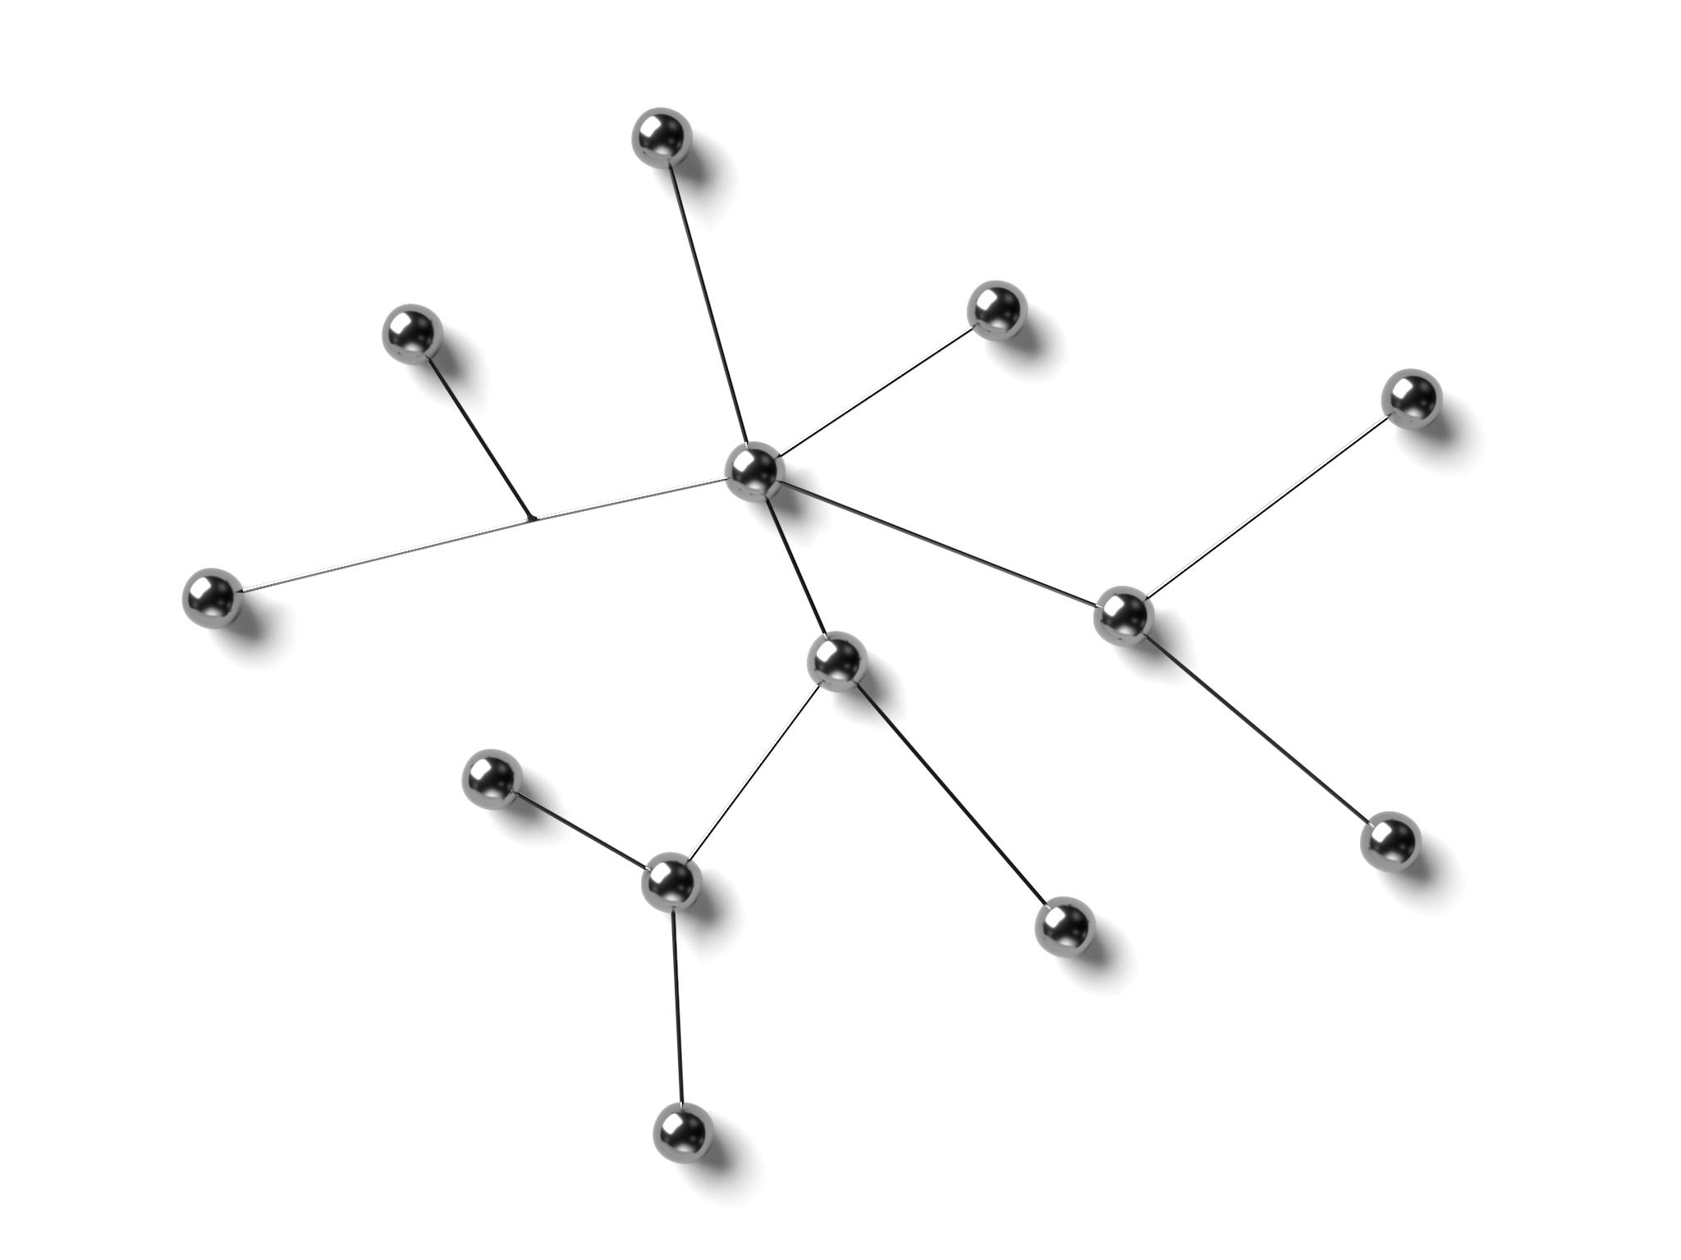
Identificação de possíveis rotas mais curtas
Uso de Algoritmos de Grafos
  Algoritmos de grafos ajudam a identificar as rotas mais curtas entre diferentes pontos de uma rede escolar.
Otimização de Logística e Transporte
  Encontrar rotas curtas otimiza transporte e logística, melhorando a eficiência na rede escolar.
Melhoria na Comunicação Escolar
  Roteamento otimizado facilita a comunicação entre escolas, agilizando processos e conectividade.
12/2/25
Sample Footer Text
Notes:
--- Utilizando algoritmos de grafos, é possível encontrar as rotas mais curtas entre escolas, otimizando logística, transporte e comunicação dentro da rede escolar. Origem da imagem: biblioteca de conteúdos do Microsoft 365

Slide 16
Aplicações e conclusões
12/2/25
Sample Footer Text
Notes:
Por fim, discutimos as aplicações práticas do uso dos grafos, os benefícios para o planejamento e logística escolar, e apresentamos um resumo com as principais conclusões do estudo.

Slide 17
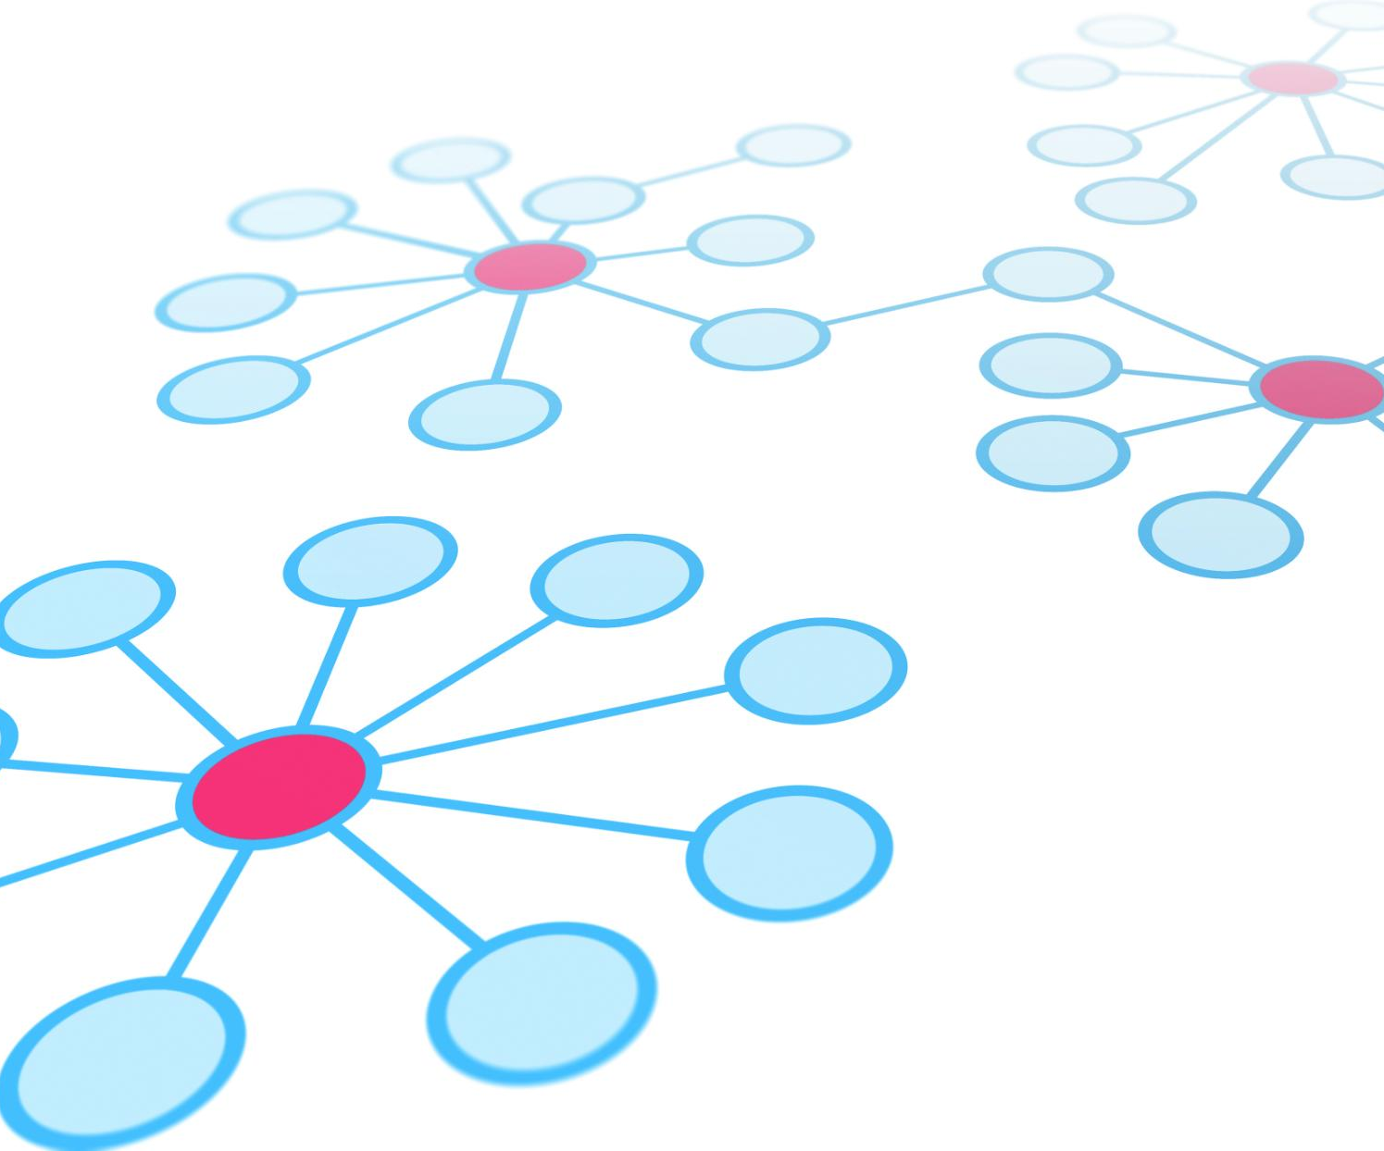
Como o grafo auxilia em logística e planejamento
Planejamento de Rotas Eficientes
  Grafos ajudam a identificar rotas otimizadas para transporte escolar, reduzindo tempo e custos.
Alocação de Recursos
  A utilização de grafos permite distribuir recursos escolares de forma estratégica e eficiente.
Comunicação Estratégica
  Grafos facilitam a comunicação integrada entre unidades escolares para melhor gestão da rede.
12/2/25
Sample Footer Text
Notes:
--- Os grafos permitem planejar rotas eficientes de transporte escolar, alocação de recursos e comunicação estratégica, melhorando a gestão da rede de escolas. Origem da imagem: biblioteca de conteúdos do Microsoft 365

Slide 18

Benefícios do uso de grafos para escolas
Visualização de Conexões
  Grafos permitem visualizar claramente as relações entre diferentes elementos dentro das escolas.
Identificação de Melhorias
  Grafos ajudam a detectar áreas que precisam de melhorias com base nas conexões e interações.
Tomada de Decisão Eficiente
  O uso de grafos facilita decisões melhor fundamentadas e mais rápidas nas escolas.
12/2/25
Sample Footer Text
Notes:
--- O uso de grafos proporciona melhor visualização das conexões, facilita a identificação de melhorias e torna a tomada de decisão mais embasada e eficiente para as escolas. Origem da imagem: biblioteca de conteúdos do Microsoft 365

Slide 19

Resumo e considerações finais sobre o estudo
Modelagem de Conexões
  Grafos permitem representar e estudar as relações entre diferentes escolas de forma clara e visual.
Otimização de Processos
  A análise por grafos ajuda a identificar caminhos eficientes, melhorando a comunicação e colaboração entre escolas.
Rede Escolar Integrada
  Grafos promovem uma rede escolar mais eficiente, facilitando a integração e o compartilhamento de recursos.
12/2/25
Sample Footer Text
Notes:
--- Grafos são ferramentas poderosas para modelar e analisar conexões entre escolas, contribuindo para otimizar processos e promover uma rede escolar mais integrada e eficiente. Origem da imagem: biblioteca de conteúdos do Microsoft 365

Slide 20
Conclusão
Melhoria da Comunicação
Otimização da Logística
Planejamento Educacional
Os grafos facilitam conexões eficazes entre escolas, otimizando a troca de informações e colaboração.
A modelagem por grafos ajuda a planejar rotas e recursos para transporte e distribuição escolar.
A análise de grafos apoia decisões estratégicas para gestão eficiente e organização escolar.
12/2/25
Sample Footer Text
Notes:
A aplicação dos grafos na conexão entre escolas oferece importantes insights para melhorar a comunicação, logística e planejamento, tornando-se uma abordagem valiosa para a gestão educacional.

